Slide 1
TỔN THƯƠNG TIẾT NIỆU TRONG PHẪU THUẬT SẢN KHOA
TS Nguyễn Huy Hoàng
Bộ môn Ngọai - ĐHY Hà Nội

Slide 2
TỔNG QUAN
Tổn thương tiết niệu là một tai biến có thể gặp ở mọi PT trong tiểu khung. Tổn thương NQ thường khó chẩn đoán trong mổ, nhất là trong cấp cứu mổ lấy thai hoặc cắt tử cung.
Tổn thương tiết niệu là khá thường gặp. Nó có thể gây ra các BC nặng như viêm phúc mạc nước tiểu, nhiễm khuẩn máu. Hoặc để lại di chứng về sau: rò NQ-ÂD hoặc làm mất chức năng thận mặc dù đã được phẫu thuật.
Tổn thương tiết niệu bao gồm hai loại chính là tổn thương NQ và BQ.
Berard (1841) và Simon ( 1869) là những người đầu tiên PT sửa chữa vết thương NQ trong PT sản khoa.

Slide 3
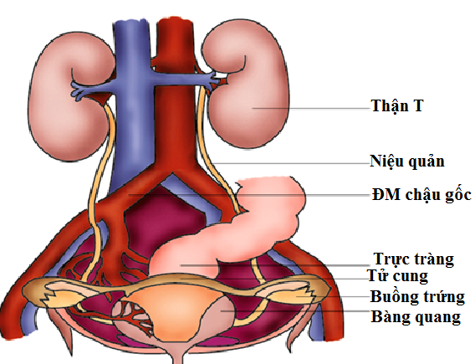
GIẢI PHẪU ỨNG DỤNG
NQ dài là 25 - 30cm, nó đi qua các mạch chậu trong để vào tiểu khung.
ĐM tử cung đi qua NQ ở phía trước và đổ vào mặt sau TC, cách cổ TC khoảng 1.5cm.
Mặt sau BQ nằm đè lên thành trước AD và TC do đó đây là vị trí hay bị tổn thương

Slide 4
TỔN THƯƠNG NQ: DỊCH TỄ
Vết thương NQ trong PT sản khoa khoảng 1%, hay gặp trong cắt tử cung. Nguy cơ cắt tử cung gây tổn thương NQ là 0,5-2%, trong đó nguy cơ cắt tử cung toàn bộ gây tổn thương NQ là 1,3%.
Trong PTNS tỷ lệ vết thương NQ dường như cao hơn mổ mở.
Phẫu thuật | Tỷ lệ biến chứng (%) niệu quản
Cắt tử cung qua đường bụng | 0,2
Cắt từ cung tiệt căn | 1,3
Cắt tử cung nội soi | 0,45-1
Các phẫu thuật nội soi khác | 0,03
Cắt tử cung qua đường âm đạo | 0,1
Treo vòm âm đạo | 2-4
Phẫu thuật Burch | 0,41
Mổ lấy thai | 0,09
Cắt toàn bộ tử cung phần phụ | 1,17

Slide 5
TỔN THƯƠNG NQ: NGUYÊN NHÂN
Dập NQ do clamp cặp nhầm vào NQ.
Thắt vào niệu quản do khâu.
Cắt ngang qua NQ bán phần hay toàn phần.
Làm gập góc NQ dẫn đến tắc NQ.
Làm hoại tử NQ do đốt điện hoặc do bóc tách làm mất mạch nuôi NQ.
Cắt mất một đoạn NQ.
Một BN có thể bị một hoặc nhiều thương tổn, bị trên hai NQ, hoặc kèm với thương tổn BQ.
Yếu tố thuận lợi: TC to, viêm nhiễm dính ở vùng tiểu khung, Bn đã được điều trị tia xạ, Bn mổ cũ, di dạng đường tiết niệu…

Slide 6
TỔN THƯƠNG NQ: SINH LÝ BỆNH
Bệnh cảnh tuỳ thuộc vào loại hình tổn thương và thời gian phát hiện bệnh.
1. Tự khỏi: thương tổn rất đơn giản, đụng dập nhẹ, NQ hồi phục không để lại di chứng.
2. Thận ứ nước: có thể âm thầm không triệu chứng, hoặc có thể rầm rộ: Bn đau sốt.
3. Hoại tử NQ gây viêm PM nước tiểu hoặc tạo thành urinoma sau phúc mạc.
4. Hẹp NQ: khi lớp áo ngoài bị lột hoặc bị đốt điện, làm thiếu máu nuôi NQ, dần dần gây xơ hoá hẹp NQ.
5. Vô niệu: khi thắt hoàn toàn hai bên NQ.

Slide 7
TỔN THƯƠNG NQ
Hơn 70% biến chứng NQ được phát hiện sau mổ.
Chẩn đoán trong mổ:
Nếu nghi nghờ có nước tiểu trong vùng mổ hoặc sonde tiểu có máu→tổn thương TN.
Trong mổ nội soi, nếu có khí trong BQ là dấu hiệu gợi ý.
Nội soi BQ thực hiện ngay sau thủ thuật giúp chẩn đoán sớm.
Tổn thương TN được CĐ thấp hơn so với không có NS BQ thường quy: chấn thương BQ (0,8 so với 2,2 trên 1000 thủ thuật) và chấn thương NQ (1,0 so với 2,2 trên 1000). Tuy nhiên, rất khó đào tạo bác sĩ phụ khoa về kỹ thuật này là một rào cản.

Slide 8
TỔN THƯƠNG NQ: Chẩn đoán trong mổ
Hội sản Phụ khoa Hoa Kỳ khuyến cáo nội soi BQ sau tất cả các thủ thuật sa sinh dục hoặc tiểu không tự chủ.
Bơm thuốc chỉ thị mầu:
+ Bơm vào bàng quang: chủ yếu để phát hiện tổn thương BQ, không phát hiện được tổn thương NQ.
+ Tiêm tĩnh mạch - Indigo carmine (2,5 ml dung dịch 0,8%): phát hiện được tổn thương NQ

Slide 9
Chẩn đoán sau mổ
Dấu hiệu cơ năng: có khả năng xuất hiện trong vòng hai tuần đầu sau phẫu thuật.
Rỉ nước tiểu qua ÂD hoặc vết mổ.
Đau hố TL một bên hoặc hai bên
Tiểu máu
Thiểu niệu, Vô niệu
Đau bụng hoặc bụng chướng
Buồn nôn có hoặc không có nôn
Sốt
Dấu hiệu Thực thể:
+ Viêm PM nước tiểu.
HC nhiễm khuẩn
Bụng chướng, đau khắp bụng.
Phản ứng thành bụng và cảm ứng PM.
+ Khi khối nước tiểu được khư trú lại, sẽ khám thấy khối nước tiểu vùng tiểu khung, tương ứng với bên tổn thương niệu quản.

Slide 10
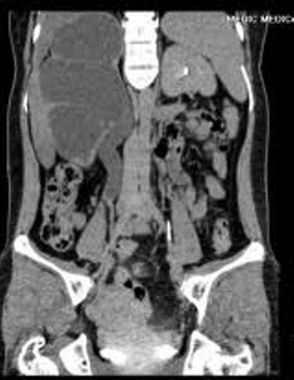
Cận lâm sàng
Xét nghiệm máu, cấy vi khuẩn niệu.
Xét nghiệm dịch dẫn lưu ổ bụng. Tiêm indo carmin tĩnh mạch, nếu dịch ổ bụng ra mầu xanh là có thoát nước tiểu.
Soi bàng quang, niệu quản là xét nghiệm có tính đặc hiệu cao.
Siêu âm: dịch trong ổ bụng, ổ tụ dịch. Hai thận có ứ nước không, bàng quang cấu trúc bình thường hay có tổn thương.
CLVT: cho thấy rõ tổn thương NQ, BQ.

Slide 11
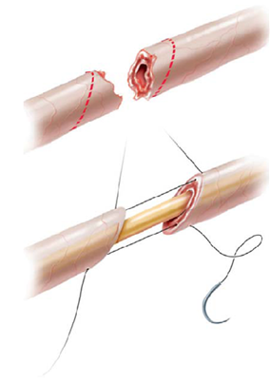
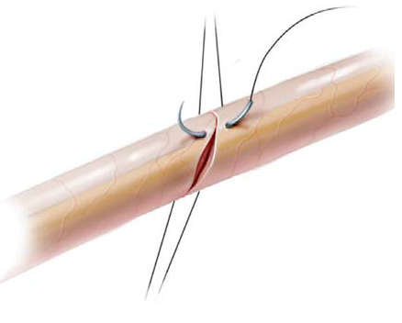
TỔN THƯƠNG NQ: Điều trị
Điều trị nội khoa: không đặc hiệu.
Điều trị ngoại khoa: là chủ yếu. Tuỳ thuộc vào dạng tổn thương, thời gian và vị trí thương tổn:
- Thương tổn NQ phát hiện trong khi mổ.
* VT bên, hoặc đứt rời NQ: đặt JJ và khâu lại NQ bằng chỉ tiêu chậm. Đối với vết thương NQ đứt rời nối lại hai đầu NQ tận tận, nên khâu mũi rời. JJ NQ để 3 tuần, sau đó soi bàng quang và rút.

Slide 12
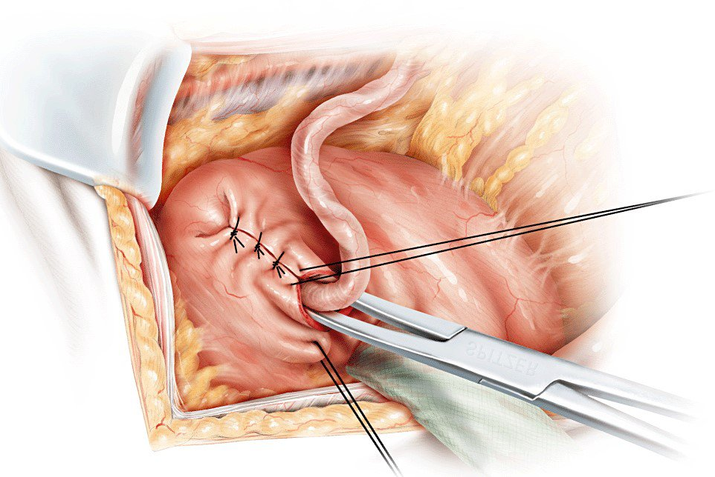
TỔN THƯƠNG NQ: ĐIỀU TRỊ
* Nếu NQ tổn thương dài không thể nối tận tận có thể cắm NQ vào NQ bên đối diện. Tuy nhiên chống CĐ: BN bị các bệnh phối hợp như sỏi, xơ hoá sau PM.
* Nếu NQ tổn thương ở trong tiểu khung mất đoạn dài, cắm lại NQ vào BQ theo phương pháp Lich- Gregoir.

Slide 13
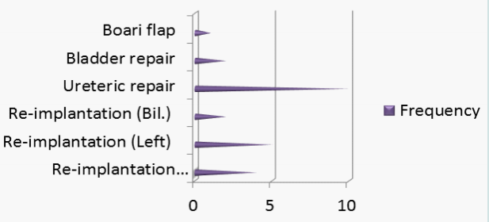
Tổn thương NQ phát hiện sau mổ: điều trị
* Hẹp NQ không hoàn toàn: có thể nong NQ và đặt stent bằng nội soi NQ.
* Rò NQ- ÂĐ, hẹp NQ, viêm PM nước tiểu, urinoma: phải mổ lại. Tuỳ tổn thương cụ thể mà sử dụng một trong các PP đã nêu ở trên.
* Thống kê của Ekeke trên 8270 PT sản phụ khoa cho thấy tỷ lệ BC tiết niệu là 0,31%. 80% phát hiện sau mổ.

Slide 14
Tổn thương bàng quang phát hiện trong mổ
Khi chấn thương BQ được phát hiện trong PT vùng chậu, nên kiểm tra chấn thương NQ đi kèm
Cắt tử cung qua đường bụng
Nếu chấn thương bàng quang được ghi nhận tại thời điểm phẫu thuật, thường có thể dễ dàng xử trí bởi một hai hoặc ba lớp khâu với chỉ tự tiêu và ống thông Foley.
Trong phẫu thuật nội soi
BQ thường bị xuyên bởi trocar, ở vòm, với vị trí trocar bụng dưới ở đường giữa. Để tránh chấn thương BQ, đặt ống thông NĐ trước mổ. BQ đầy hoặc hoặc dính nhiều khả năng bị tổn thương.

Slide 15
Tổn thương bàng quang phát hiện trong mổ
Tổn thương BQ nhỏ có thể điều trị bảo tồn bằng đặt thông NĐ, lưu thông 14 ngày.
Vết thương lớn hơn gây ra bởi trocar 5 hoặc 10 hoặc do phẫu thuật cần phải được khâu lại.
Vị trí tổn thương BQ ở: vòm, hai bên, đáy BQ. Tổn thương vùng vòm: phát hiện và xử trí rất thuận lợi, không để lại di chứng. Tổn thương ở vùng tam thì việc khâu lại tổn thương rất khó khăn.

Slide 16
Tổn thương bàng quang phát hiện sau mổ
Sau mổ tổn thương bàng quang thường để lại di chứng; Rò bàng quang âm đạo
Nguyên nhân.
Trước năm 1960 rò BQ-ÂĐ là do cuộc đẻ kéo dài, BQ bị ép giữa đầu thai nhi và xương mu, BQ đầy có thể bị vỡ, rách vào âm đạo. Nếu thai nhi bị kẹt ở eo trên có thể gây hoại tử cổ TC, phần thấp BQ và NQ, NĐ trên cơ thắt. Nếu thai nhi bị kẹt ở eo dưới, có thể gây hoại tử NĐ dưới cơ thắt.
Ngày nay nguyên nhân do PT chiếm tỷ lệ cao. Rò BQ-ÂĐ, BQ-TC có thể xẩy ra sau các PT:
    Mổ lấy thai.
    Can thiệp sản khoa lấy thai bằng forceps.
    Mổ cắt TC, phần phụ. Mổ TC cấp cứu sau mổ lấy thai do vỡ tử cung, chảy máu…

Slide 17
Tổn thương bàng quang phát hiện sau mổ
Giải phẫu bệnh lý.
Rò BQ đơn giản. Lỗ rò ở mặt sau, xa cổ BQ, tổ chức xung quanh mềm mại, lỗ rò <3cm.
Rò phức tạp: lỗ rò lan rộng thành sau vùng tam giác BQ. Thành âm đạo bị mất tổ chức nhiều, xơ hoá. Việc đóng rò rất phức tạp và có nguy cơ đái rỉ sau mổ. Ở loại này có thể gặp rò niệu đạo âm đạo đơn thuần.
Rò BQ-ÂĐ rất phức tạp. Mất tổ chức BQ và niệu đạo nặng.
Rò BQ tử cung: thường gặp sau mổ lấy thai. Lỗ rò nằm ở phần cao của BQ.

Slide 18
Tổn thương bàng quang phát hiện sau mổ
Triệu chứng cơ năng.
Nước tiểu rò qua âm đạo
Đái khó, đau khi tiểu tiện, có khi không đái được thành bãi, có khi đái máu.
Thực thể.
Khám âm đạo: có thể thấy ngay lỗ rò nếu là lỗ rò to, có thể thấy nước tiểu rò qua lỗ cổ TC. Nếu không thấy rõ lỗ rò làm nghiệm pháp xanh. Nghiệm pháp này còn giúp phân biệt với rò niệu quản âm đạo với rò bàng quang âm đạo.
Soi BQ: Cho phép chẩn đoán chính xác thương tổn, vị trí lỗ rò so với cổ BQ, hai lỗ niệu quản. Kích thước và số lượng lỗ rò.

Slide 19
Tổn thương bàng quang phát hiện sau mổ
Xét nghiệm cận lâm sàng
Siêu âm. Đánh giá hình thể thận, NQ, BQ. Ít có khả năng phát niện lỗ rò.
CLVT: cho biết vị trí lỗ rò, kích thước và tổn thương phối hợp.
Chụp BQ-NĐ ngược dòng. Khi không có điều kiện chụp CLVT thì xét nghiệm này cũng là tiêu chuẩn cho chẩn đoán.
Cấy vi khuẩn niệu

Slide 20
Tổn thương BQ sau mổ: ĐIỀU TRỊ
Nguyên tắc phẫu thuật đóng rò BQ-ÂĐ.
Theo R. Couvelaire (1953) “ Nhìn thấy rõ lỗ rò, phẫu tích rõ hai lớp bàng quang và âm đạo, khâu kín hai lớp không được căng, dẫn lưu tốt nước tiểu”.
Thời điểm phẫu thuật.
Đối với rò BQ-ÂĐ sau đẻ thời điểm tốt nhất được các tác giả lựa chọn là sau 3 tháng. Hiện nay có thể phẫu thuật sớm khi bệnh nhân vừa qua thời kỳ hậu sản
Đối với rò do phẫu thuật có thể mổ sớm hơn.

Slide 21
Tổn thương BQ sau mổ: ĐIỀU TRỊ
Đường mổ.
- Đường ÂD, BN nằm sấp: cho những lỗ rò đơn giản, cổ bàng quang va rò niệu đạo.
- Đường bụng ngoài PM: cho những rò phức tạp, gần hai lỗ NQ, rò BQ-TC.
- Phối hợp đường bụng và âm đạo cho những trường hợp rò rất phức tạp.
Kỹ thuật mổ.
Đặt sonde niệu đạo
Cắt mép lỗ rò, tách hai lớp bàng quang và âm đạo
Khâu lớp bàng quang riêng và lớp AD riêng bằng chỉ tiêu chậm.
Đặt meche âm đạo, lưu sonde niệu đạo.

